Slide 1
AULE
27 - 29 MARZO 2025

Slide 2
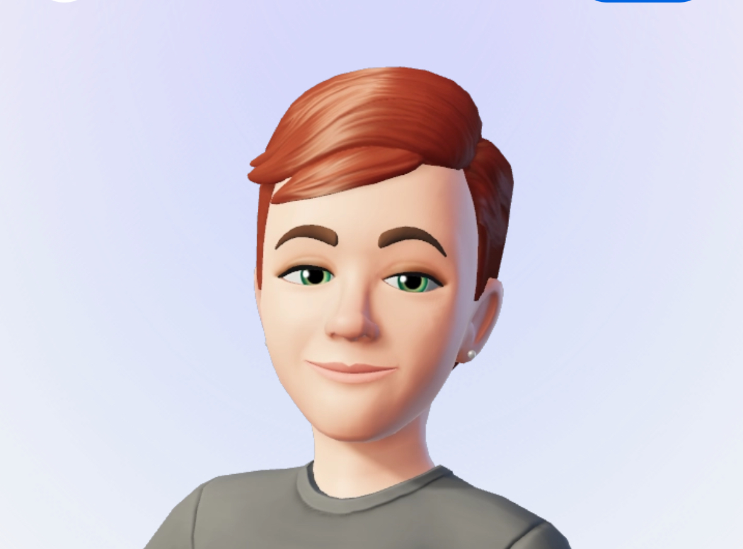
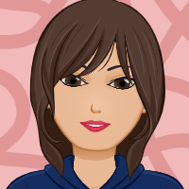
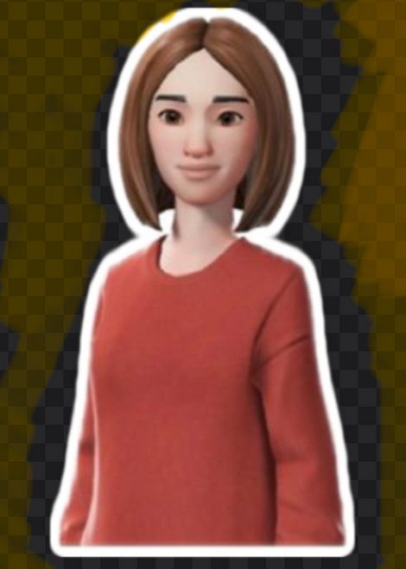
TUTORS
Ciabatti, Mura, Nicolosi, Sciascia,

Slide 3
COSA FACCIAMO OGGI?
Focus sull’intervista alla tutor accogliente
Peer tutoring: scrittura dell’introduzione e del primo capitolo del diario
Indicazioni per la scrittura del secondo e terzo capitolo
Chiarimenti
Scadenze consegne
Il punto della situazione: colloqui individuali aprile - maggio

Slide 4
LAVORO IN PICCOLO GRUPPO
ORE 14:00 -14:40 LAVORO IN PICCOLO GRUPPO
ORE 14:40 - 15.00 RESTITUZIONE (27 MARZO)
ORE 10:00 - 10:40 LAVORO IN PICCOLO GRUPPO
ORE 10:40 -11:00 RESTITUZIONE (29 MARZO)

Slide 5
INTERVISTA ALLA TUTOR - SCUOLA INFANZIA
CONFRONTO IN PICCOLO GRUPPO
Dal confronto con la tutor quali elementi interessanti sono emersi riguardo alle pratiche propedeutiche per l’attivazione dei processi volti allo sviluppo delle abilità di letto-scrittura?
Quali sono le metodologie di riferimento e quali sono i materiali utilizzati in funzione delle metodologie stesse?
Alla luce delle informazioni raccolte e del confronto all’interno del gruppo, quale possibile proposta progettereste per un percorso a sostegno dell’evoluzione delle abilità di letto-scrittura?

Slide 6
INTERVISTA ALLA TUTOR - SCUOLA PRIMARIA
CONFRONTO IN PICCOLO GRUPPO
Dal confronto con la tutor quali elementi interessanti sono emersi riguardo alle pratiche per l’attivazione dei processi volti allo sviluppo delle abilità di letto-scrittura?
Quali sono le metodologie di riferimento e quali sono i materiali utilizzati in funzione delle metodologie stesse?
Quali sono gli elementi pedagogico-didattici che hanno orientato la scelta delle metodologie e del libro di testo da parte del team docente?
Alla luce delle informazioni raccolte e del confronto all’interno del gruppo, quale possibile proposta progettereste per un percorso a sostegno dell’evoluzione delle abilità di letto scrittura?

Slide 7
Diario di Tirocinio
Introduzione
1° Capitolo:
PEER-TUTORING
LAVORO IN COPPIA
RESTITUZIONE

Slide 8
Nell’introduzione sono presenti riferimenti all’esperienza e alle motivazioni personali, alle indicazioni nazionali/nuovi scenari, ai contenuti del PTOF e alle conoscenze di carattere pedagogico-didattico acquisite durante il percorso di studi.
Vi è una breve panoramica sui contenuti dei tre capitoli con riferimento all’obiettivo personalizzato che sarà sviluppato in modo approfondito nel terzo capitolo.

Slide 9
Nel primo capitolo sono presenti riferimenti al contesto territoriale in cui è inserita la scuola, alle indicazioni nazionali/nuovi scenari, ai contenuti e ai valori esplicitati nel PTOF.
Vengono descritti: gli ambienti fisici (macro e micro) e quelli relazionali della classe/sezione.
Sono descritti due/tre episodi-attività significativi osservati relativi all’aspetto relazionale.
Sono stabilite connessioni con le conoscenze di carattere pedagogico-didattiche acquisite, per es. i riferimenti ai testi di Malaguzzi e di Lodi e ai contenuti rispetto alla partecipazione alle attività a libera scelta e ai laboratori.

Slide 10
2° e 3° Capitolo
ILLUSTRAZIONE
DOMANDE

Slide 11
2° Capitolo:
approcci
alla letto-scrittura

Slide 12
il capitolo è dedicato al focus tematico del T1
APPROCCI
ALLA LETTO-SCRITTURA
espresso anche attraverso il titolo che apre il capitolo del diario

Slide 13
COSA NON PUÓ MANCARE NEL 2° CAPITOLO
riferimenti pedagogico-didattici e teorici sulla letto-scrittura acquisiti nel vostro percorso universitario e/o professionale;
riferimenti alla letto-scrittura secondo quanto appreso durante l’aula di tirocinio appositamente dedicata;
applicazione pratica dei concetti/teorie/approcci appresi durante l’attività di tirocinio nell’osservazione della propria tutor accogliente, anche attraverso l’esplicitazione/racconto di episodi particolarmente significativi;
riferimenti alle aule di tirocinio, ai laboratori e alle attività a libera scelta;
riflessioni personali rispetto ai punti sopra citati;
note a piè di pagina;
riferimenti ai libri di testo consigliati;
citazioni;
integrare la narrazione con connessioni ai contenuti acquisiti con la partecipazione alle attività a libera scelta e ai laboratori.

Slide 14
CHE COSA È
UN EPISODIO?

Slide 15
Ricostruzione puntuale e documentata di ogni momento/attività/dialoghi di insegnamento-apprendimento osservato in questo anno di tirocinio.
COSA FACCIO?
OSSERVO LA SCENA: IN CHE AMBIENTE AVVIENE L’EPISODIO? CHI SONO I PROTAGONISTI SULLA SCENA? COSA DICONO? COSA FANNO? SI PRESENTA UN PROBLEMA… COME LO RISOLVONO? DA COSA HA ORIGINE LA SITUAZIONE E COME SI CONCLUDE?
NARRO QUANTO È AVVENUTO CON:
parti descrittive, trascrizione di dialoghi significativi, inserimento immagini di accompagnamento (autorizzazione privacy), eventuali documenti ritenuti significativi
LA MIA RIFLESSIONE CRITICA: mi interrogo (atteggiamento problematizzante, ma non giudicante)
MI CONFRONTO CON LA TUTOR ACCOGLIENTE E RIELABORO LA MIA RIFLESSIONE ALLA LUCE DELLA SUA SPIEGAZIONE.

Slide 16
3° Capitolo

Slide 17
COSA NON PUÓ MANCARE NEL 3° CAPITOLO
riferimenti alla scelta consapevole del proprio obiettivo personalizzato, illustrando le motivazioni e i contenuti pedagogici che hanno orientato la decisione;
riferimenti concreti all'obiettivo personalizzato durante la pratica educativa nella classe/sezione di tirocinio diretto sia da parte del tutor accogliente, sia da parte dello studente, anche attraverso l’esplicitazione-racconto di episodi scolastici realmente vissuti;
riferimenti alla/e peculiarità dell’istituto/scuola dove si svolge l’attività di tirocinio diretto (es. scuole di metodo, modelli di scuola, metodologie adottate, pratiche didattiche, ecc.) e/o a particolari e significativi progetti messi in pratica nella scuola, classe/sezione;
riferimenti alle aule di tirocinio e alle attività a libera scelta;
riflessioni personali rispetto ai punti sopra citati;
note a piè di pagina;
riferimenti ai libri di testo consigliati;
citazioni;
integrare la narrazione con connessioni ai contenuti acquisiti con la partecipazione alle attività a libera scelta e ai laboratori.

Slide 18
domande

Slide 19
Il punto della situazione: colloqui individuali
aprile / maggio

Slide 20
CONSEGNA 2° CAPITOLO ENTRO
il 10 aprile
CONSEGNA 3° CAPITOLO ENTRO
il 19 maggio

Slide 21
grazie
per l’attenzione

